Slide 1
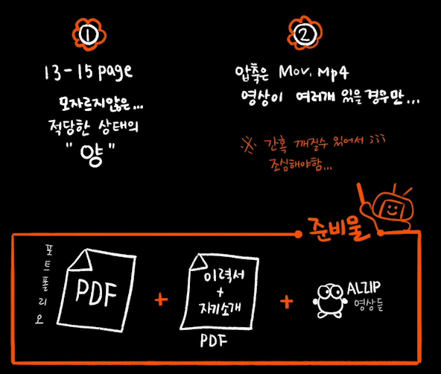

Slide 2
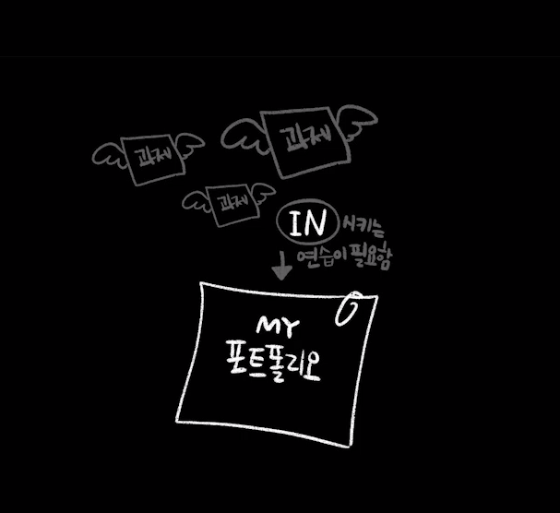

Slide 3
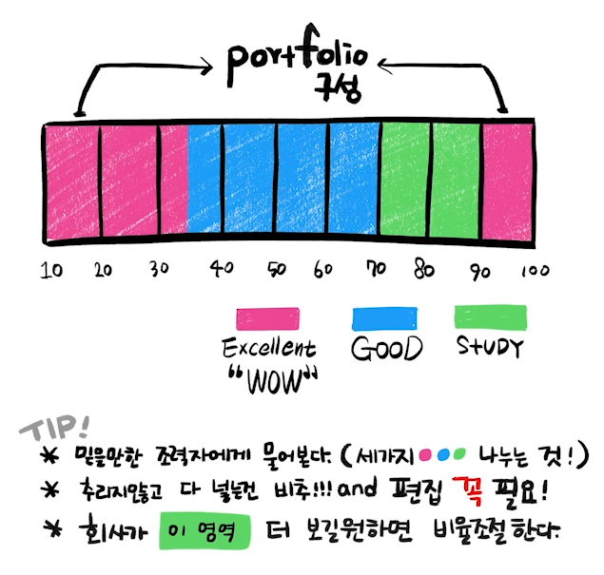
35% 와우! 할만한 , 엑셀런트한 작업물로 채움
35% 괜찮은, 하지만 퀄리티가 현저히 낮지 않은 작업물
20% 스터디 및 습작, 연구한 것
10% 와우! 할만한 , 엑셀런트한 작업물
굳이 보여주지 않아도 되는 작업물을 넣는건 지양!

Slide 4


Slide 5
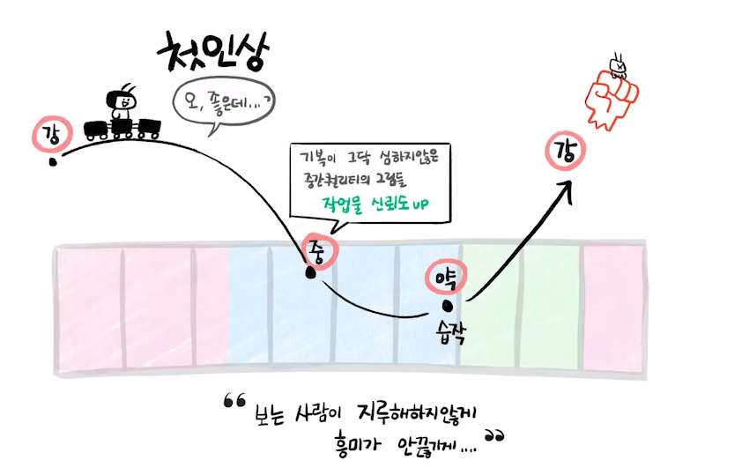

Slide 6
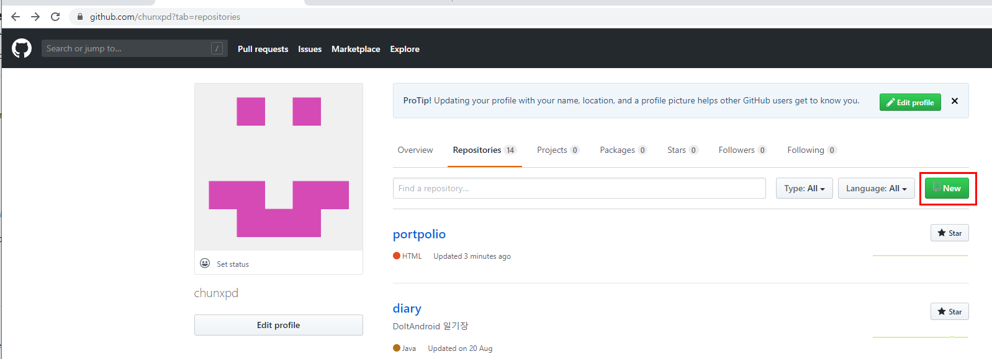

Slide 7
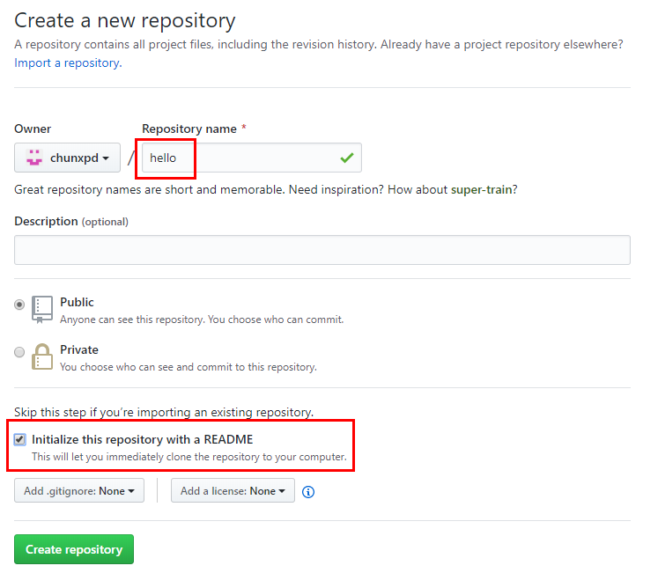

Slide 8
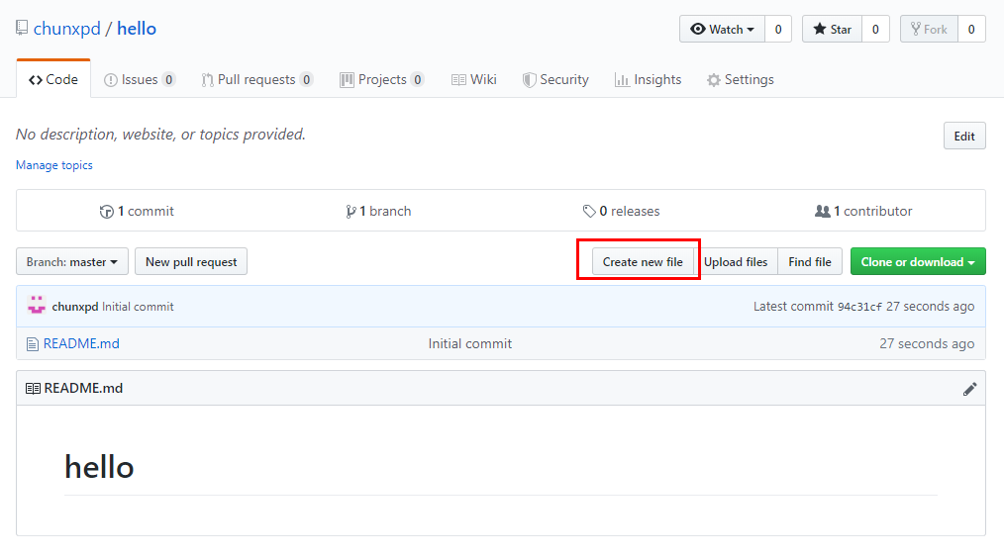

Slide 9
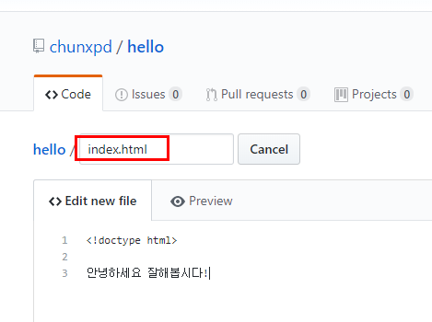
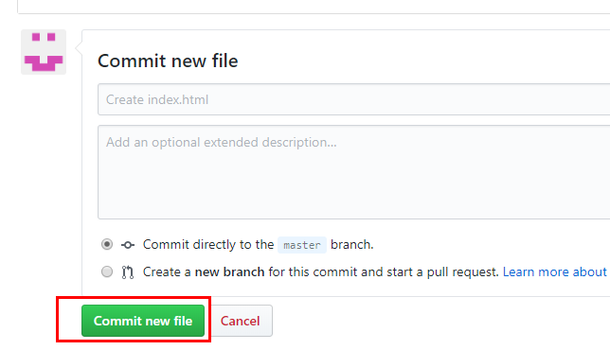

Slide 10
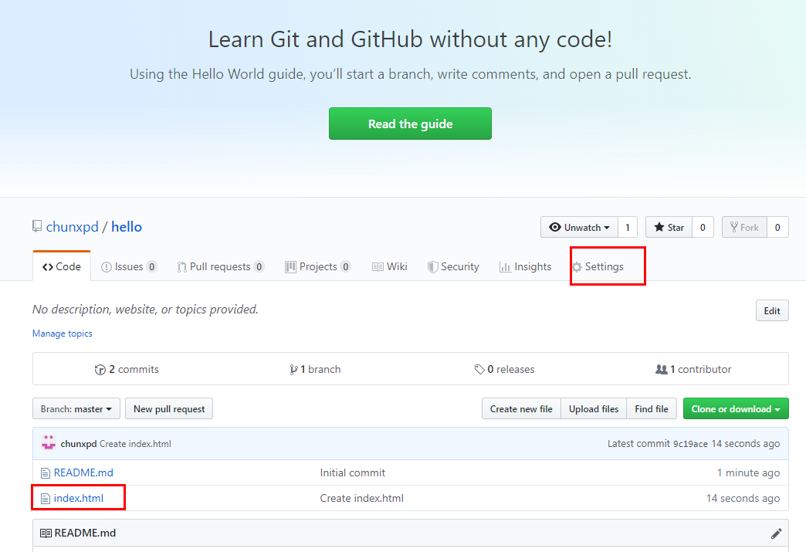

Slide 11
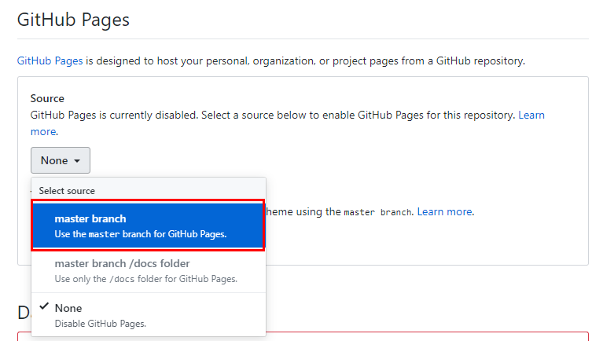
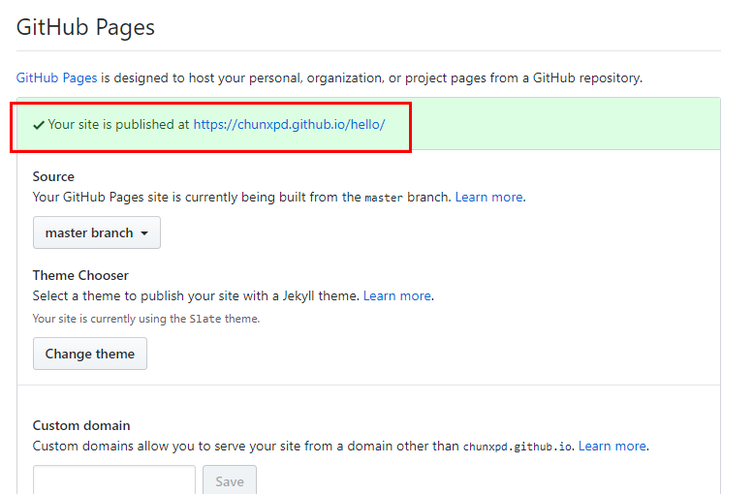

Slide 12
